Slide 1

사외비
지반 검토 보고
MM Cluster Gold – U/G Drainage Philosophy
지반구조설계팀
【 Contents 】
2026-11-07
검토 요약 (4 System)
Drainage Segregation Philosophy
U/G Drainage 3D View
Design Criteria & Typical Section
기존 물량 및 신규 산출 전략
신규 적용 전략 및 확인 필요사항
실제 도면 Markup – Storm / Sewer
P&ID 기반 계통도 – Oily / Process
이 정보(문서)는 DL이앤씨의 자산으로서, 허가 없는 사외반출을 금지합니다.

Slide 2
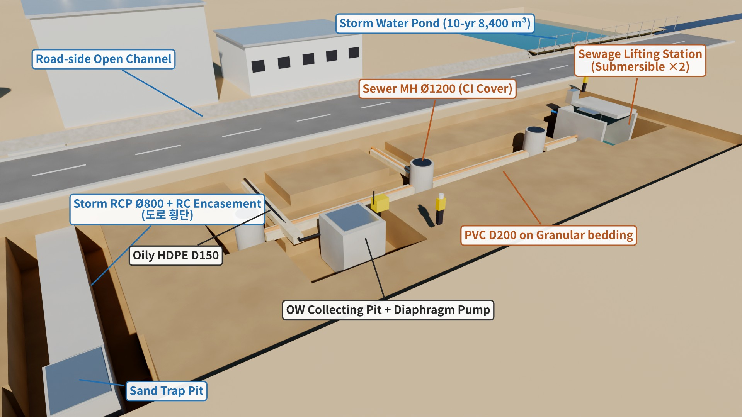
1. U/G Drainage Philosophy – 검토 요약
기존 MM As-built (49EA CAL-1001 · 49EE DED-1001~1004 · 49PR PHD-1006) + PFD/P&ID + 당팀 BM v0_1 기준
4 System
924 m
1,235 m
8,400 m³
Storm · Sewer · Oily · Process Spillage 분리
Storm RCP Ø300~800 (RC Encasement 도로 횡단)
Sewer PVC D150~250 · MH 106 · LS 8 + FLSP
Storm Pond 10-yr 전량 저류 (20-yr Ø700 Outfall)
Key Philosophy
분리 원칙 오염도에 따라 4개 계통 완전 분리 – Clean Storm / Sanitary / Oily / Process Spillage, 계통 간 Cross-connection 금지
Storm Open Channel 주 배수 + 도로 횡단부만 RCP(RC Encasement) → Sand Trap → Pond, 10-yr Rational (C 0.75)
Sewer Gravity PVC 1/100~1/150 + Lifting Station → FLSP → STP 49EE (MBR)
Oily 49PR 발전 Area 한정 – HDPE → OW/ALCO Sump(Ex 분리) → OW Treatment, Tank Bund 우수 Valve N.C.
Process Cyanide·Acid 공정 Spillage는 Bunded Floor → Area Sump Pump → 공정 회수, U/G 배관 연결 금지

Slide 3
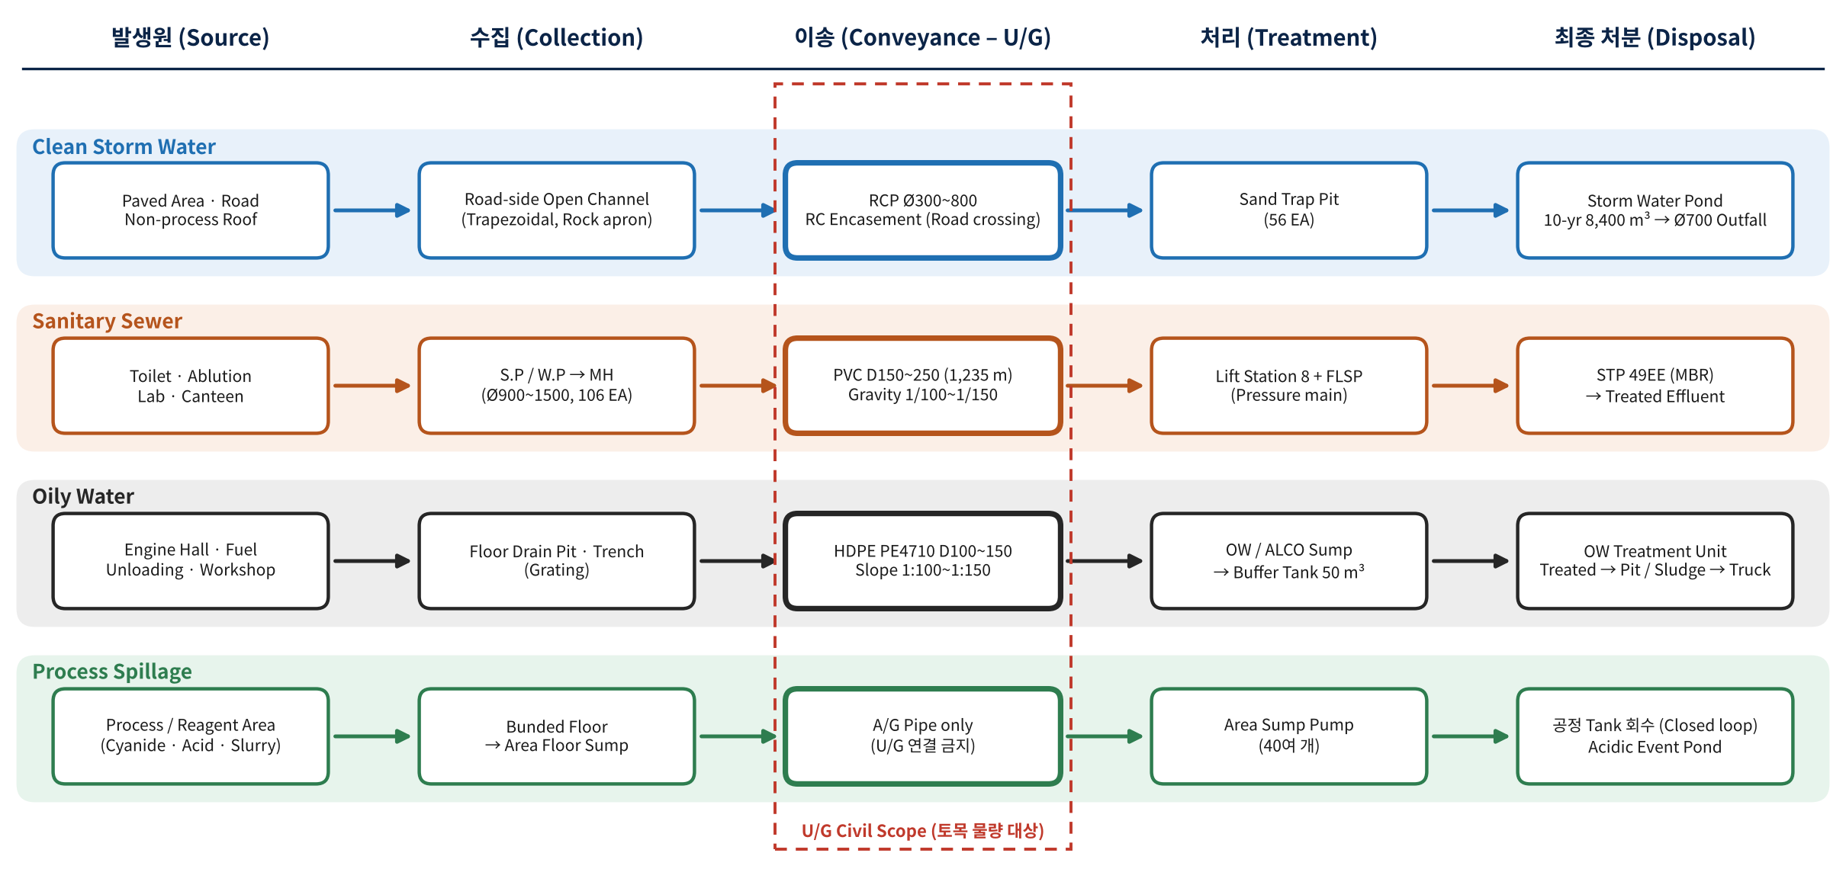
2. Drainage Segregation Philosophy – 발생원부터 최종 처분까지
토목 U/G Scope = 이송(Conveyance) 구간 + 수집·처리 구조물(Pit · MH · Lift Station · Pond) / 처리설비 본체는 Process·Vendor Scope
Clean Storm Water
Sanitary Sewer
Oily Water
Process Spillage
오염 가능 지역 배제 – Bund 외부·도로·비공정 지역만 수용
Oily·Process·Storm 유입 금지, 실험실은 중화조 경유 권고
ALCO(Ex) Sump 분리, Workshop 계면활성제 배수는 Truck
Bund 내 우수 = 공정수 → Water Balance 반영

Slide 4
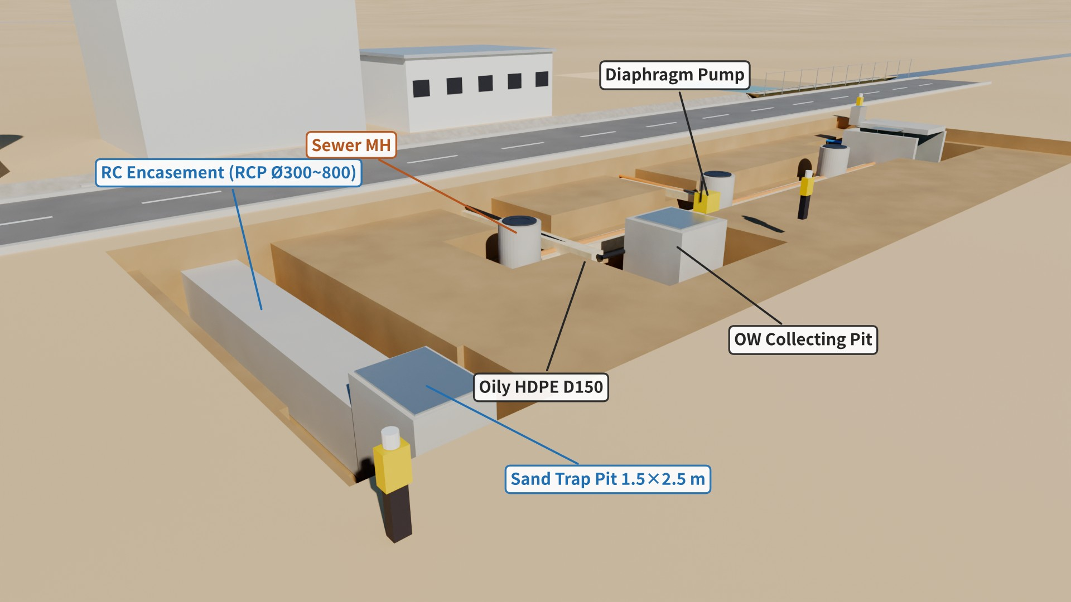
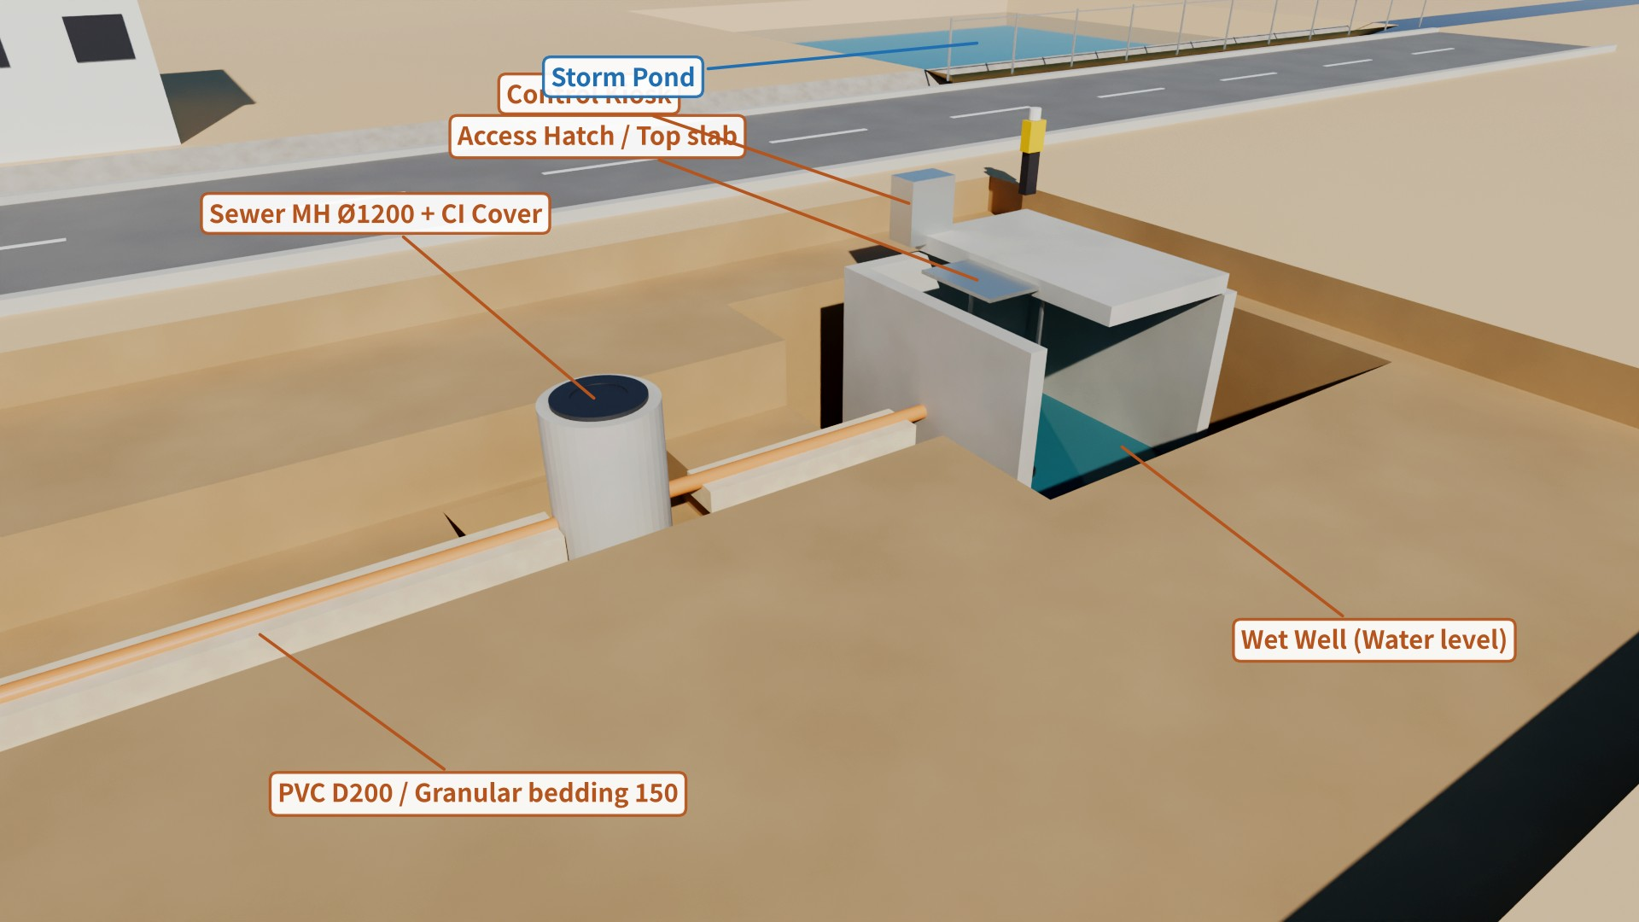
3. U/G Drainage 3D View – 계통별 구성
As-built 치수 기반 모델 (MH Ø1200 · Lift Station 3.8 m □ · Sand Trap 1.5×2.5 m · RCP Ø800 Encasement) – Trench Cut-away
Storm Road Crossing
Oily Collecting Pit
Sewer MH / PVC
Lifting Station
RCP Ø300~800 + RC Encasement, 도로 하중·최소 토피 대응 → Sand Trap Pit 경유
HDPE D100~150 Gravity → U/G Cast Concrete Sump + Diaphragm Pump (LSH/LSL/LSHH)
MH Ø900~1500 CI Cover, PVC on Granular bedding 150 + Haunch, 도로 하부 Encasement
Wet well + Submersible Pump ×2 (Duty/Standby) → Pressure main → FLSP → STP

Slide 5
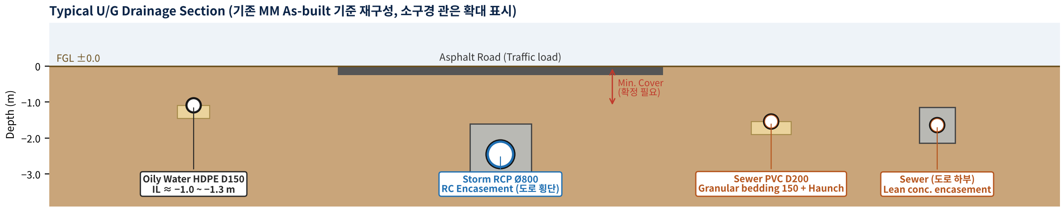
4. Design Criteria & Typical U/G Section
Ma’aden MD-101-SMEM-EG-CV-SPC-0004 (Storm Drainage & Gravity Sewer) · 49EA-CAL-1001 D01 · 6000-GAD-1534 · 49PR-GAD-1596
System | Design Basis | Pipe / Material | Gradient / Size | Structure | Disposal
Clean Storm | 10-yr, I 79.58 mm/hr, C 0.75 Manning n 0.013 / 0.025 | RCP (ASTM C76) RC Encasement | Ø300~800 S ≈ 0.3~0.7 % | Open Channel 121 Seg. Sand Trap 56 EA | Pond → Ø700 Outfall
Sanitary | Gravity, Uniform slope MH 간 직선 | PVC Sch.40 (D1785) Encased PVC (도로) | D150 1/100 D200·250 1/150 | MH 106 / LS 8 FLSP 1 | STP 49EE (MBR)
Oily | Gravity to Sump LSH / LSL / LSHH | HDPE PE4710 (AT12) ASTM D3350 | D100~150 1:100~1:150 | OW / ALCO Pit Floor Drain Pit | OW Treatment / Truck
Process | Bunded / Contained | A/G (Process 배관) | – | Area Floor Sump | 공정 회수

Slide 6
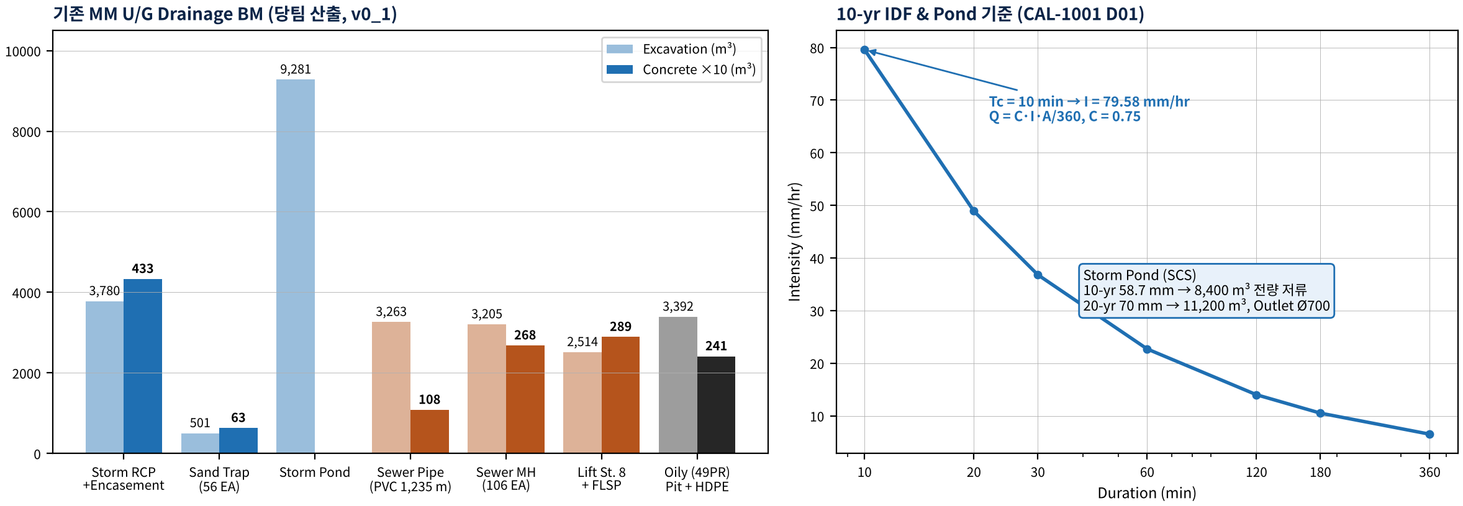
5. 기존 MM U/G Drainage 물량 및 신규 Project 산출 전략
당팀 BM v0_1 (49EA Storm · Sand Trap / 49EE Sewer Pipe · MH · LS / 49PR Oily Pit · HDPE) – Plot 변경에 따른 증감 관리 기준
구분 | 기존 MM 주요 물량 (BM v0_1) | 신규 Project 산출 Driver | 증감 전망
Storm | RCP 924 m · Encasement Conc. 433 m³ · Sand Trap 56 EA · Pond 굴착 9,281 m³ | 신규 Plot Catchment / 도로 횡단 개소 / Pond 위치 (Case 1·2) | 면적 45.9 ha (기존 53.2) → 감소 가능
Sewer | PVC 1,235 m (Encased 555 m) · MH 106 EA · LS 8 + FLSP (Conc. 289 m³) | Building 배치 · 지형 단차 (LS 개수 결정) | FGL 6-pad 단차 → LS 개수 재검토
Oily | HDPE ≈ 240 m · OW/ALCO/Drain Pit Conc. 241 m³ · 굴착 3,392 m³ | 49PR Power Plant Layout (Vendor) | 동일 Package 시 유사

Slide 7
6. 신규 Project 적용 전략 및 확인 필요사항
아래는 지반구조설계팀 제안 – 기존 As-built 기준을 Base로 Plot 변경분만 재산정하여 LSTK 물량 정확도 확보
① Plot 확정 즉시 Catchment 재산정
② Open Channel 우선, U/G 최소화
신규 부지 Case 1/2 FGL(6-pad) 확정 후 Watershed·Pond 용량 재계산, 10/20-yr 기준 유지 – 기존 Pond 8,400/11,200 m³를 상한 Reference로 활용
도로 횡단부만 RCP + Encasement 적용 (기존 924 m) → U/G 배관 연장 최소화로 굴착·Encasement 물량 절감 (VE)
③ Lifting Station 최소화
④ Oily / Process 경계 명확화
6-pad 단차(Case 1 FGL 913.2~916.6 m)를 활용한 Gravity 노선 계획 → LS 8개소 → 축소 검토, Pressure main 재질 확정
Tank Bund Valve N.C. 운영, Process Bund 경계(Curb·Ramp)를 Grading Plan에 반영 – Cyanide·Acid 외부 유출 차단
⑤ 처리처 · Interface 확인
⑥ 시공 기준 확정
STP 처리수 최종 처분처(Reuse/Evaporation), Lab·Battery Room 중화조, Safety Shower 배수 – 사업주 RFI
최소 토피·도로 횡단 Encasement 범위, MH 형식(Precast/In-situ), 수밀시험(SPC-0004 §9) 기준을 FEED Spec.에 명기
결론 기존 MM은 오염도별 4계통 분리 원칙이 명확하며, 신규 Project도 동일 Philosophy를 Base로 적용
권고 Plot·FGL 확정 즉시 Storm Catchment·Sewer 노선 재산정, Open Channel 우선·LS 최소화로 U/G 물량 최적화

Slide 8
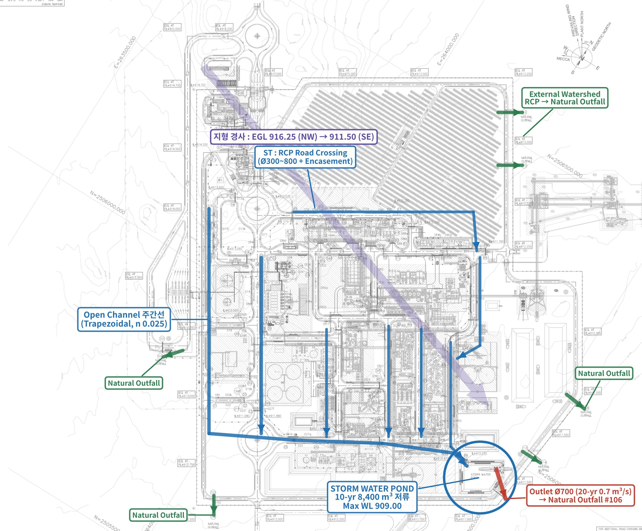
7. 실제 도면 Markup ① – Storm Water Drainage Network (GAD-1001)
MD-216-49EA-EG-CV-GAD-1001 D01 (As-built) – 지형 NW→SE 경사를 따라 Open Channel 주간선 → RCP Road Crossing → Storm Water Pond → Ø700 Outfall
도면 읽는 법
파란 화살표 Process Plant 내부 우수 → 남측 도로변 주간선 → Pond 유입
적색 Pond Outlet Ø700 (20-yr 0.7 m³/s) → Natural Outfall #106
녹색 부지 외곽 External Watershed → RCP → Natural Outfall (Pond 미경유)
보라 화살표 EGL 916.25 → 911.50, Pond를 최저점(SE)에 배치한 근거
D · ST 번호 D = Open Channel 구간, ST = Road Crossing 구조물 (CAL-1001 Appendix A/B)
신규 적용 신규 Plot 최저점에 Pond 배치 + Outfall 방향 지형 확인 – 부지정지 Case 1/2와 연계

Slide 9
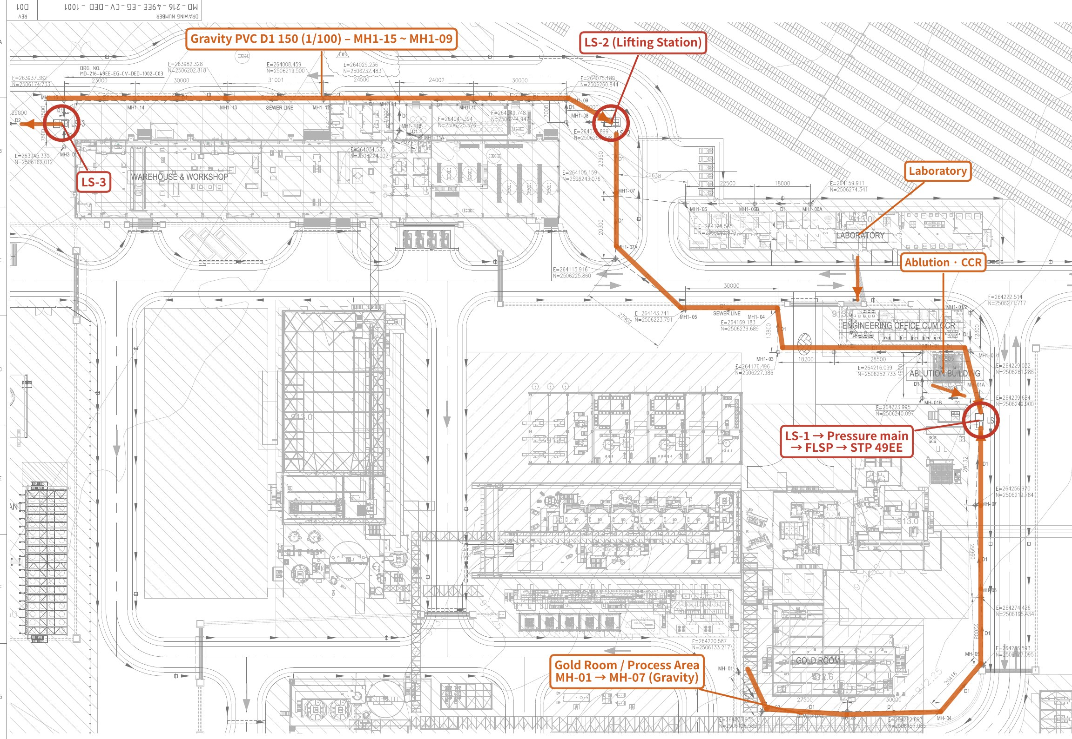
8. 실제 도면 Markup ② – Process Plant Sewerage Network (49EE DED-1001)
MD-216-49EE-EG-CV-DED-1001 D01 (As-built) – Building별 S.P/W.P → MH (D1 PVC 150, 1/100) → Lifting Station → Pressure main → FLSP → STP
도면 읽는 법
주황선 Gravity Sewer (D1 Ø150, 1/100) 노선 – MH 간 직선
적색 원 LS-1·2·3 : 지형상 Gravity 불가 구간에 Lifting Station 배치
Gold Room 계통 MH-01 → MH-07 동측 우회 → LS-1
Lab · CCR · Ablution 인근 MH 직결 → LS-1
신규 적용 6-pad FGL 단차를 따라 노선 재배치 → LS 개수 최소화
주의 화살표 방향은 도면 노선 기준 표시, 세부 IL은 DED-1003/1004 확인

Slide 10
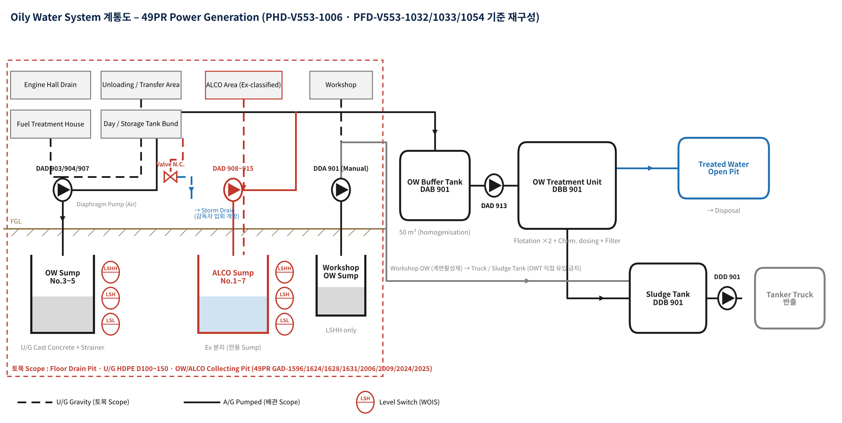
9. P&ID 기반 계통도 ① – Oily Water System (49PR)
PHD-V553-1006 · PFD-V553-1032/1033/1054 Equipment Tag 기준 – 발생원 → U/G Gravity → Sump(LSH/LSL/LSHH) → Diaphragm Pump → Buffer Tank → OWT → Disposal
OW / ALCO 분리
Level Control
Tank Bund
토목 Interface
ALCO(Ex) 배수는 전용 Sump No.1~7 – 방폭구역 배관·Pit 분리 설계
LSH Pump Start / LSL Stop / LSHH Alarm (WOIS) – Pit 유효수심 확보
우수 Valve N.C. → 감독자 입회 시만 Storm 방류, 오염 시 OW Pit
Pit 내 Pump Base · Strainer · Sleeve, HDPE 관경·IL를 Vendor PFD와 일치

Slide 11
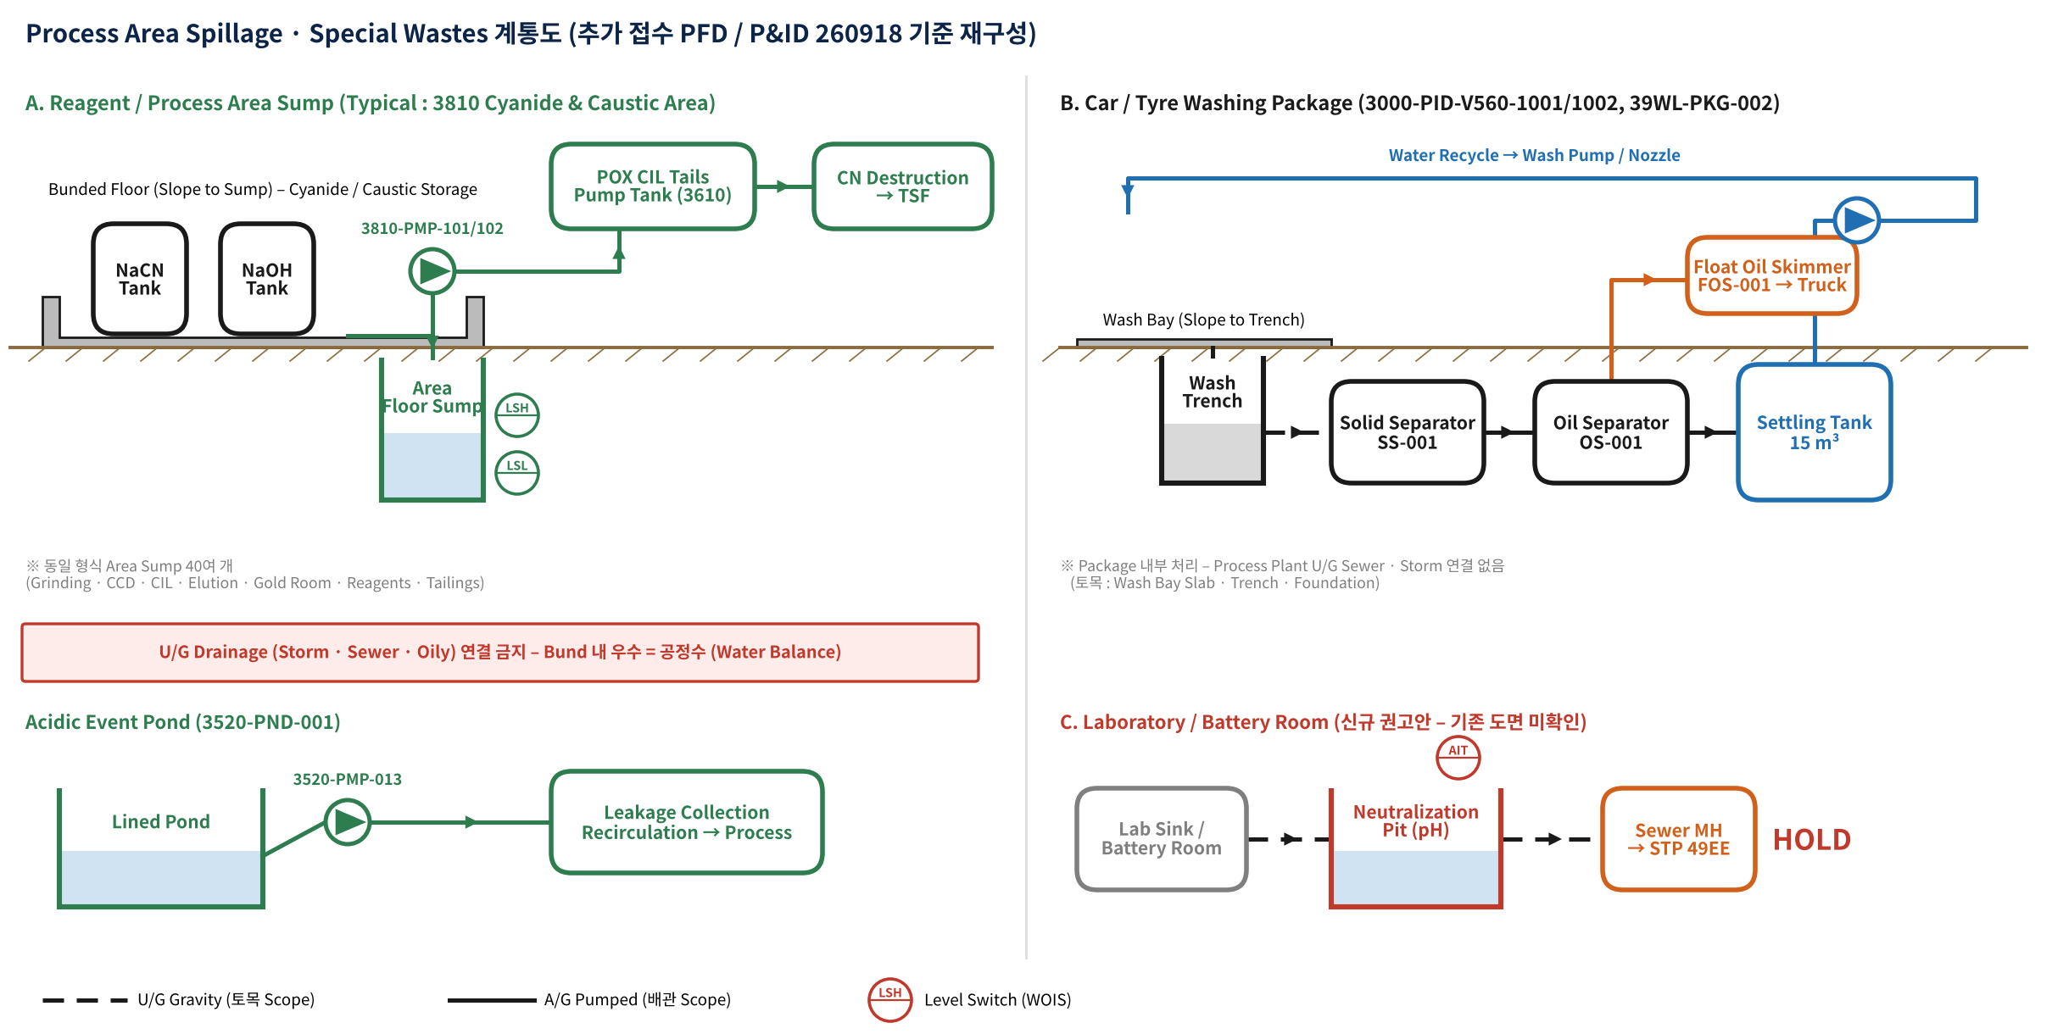
10. P&ID 기반 계통도 ② – Process Spillage · Special Wastes
3810 PFD-1001 / 3520 PID-1011 / 3000 PID-V560-1001·1002 Tag 기준 – Contained 계통은 U/G Drainage와 완전 분리

